Slide 1


Hypnos
Dossier Projet
Développeur Web et Web Mobile
Hugo Dessauw

Slide 2
Présentation du projet
Résumé du projet
Compétences du référentiel couvertes par le DP
Environnement
Mon Projet
Cahier des charges
Spécifications techniques
Réalisation du projet
Description d’une situation de travail
Recherche Anglophone
Conclusion

Slide 3
Le projet Hypnos
Issu d’un ancien ECF ( Evaluation en Cours de Formation)
Exercice proposé par Studi+
Délai: Rush de 2 Semaines, ajout de fonctionnalités s’en est suivie
Objectif :
Concevoir une application d’Hôtellerie pour une entreprise fictive.

Slide 4
Compétences Front-End
Maquettage de l’application
Interface utilisateur web Responsive
Dynamisme des pages

Slide 5
Compétences Back-End
Création base de données
Développer les composants d’accès au données
Développer la partie Back-End d’une application

Slide 6
Environnement
Humain
Technique

Slide 7
Mon projet
Cahier des charges
Général
Administrateur
Manager
Utilisateur
Spécifications techniques

Slide 8
Mon projet Cahier des charges
Général
Libre d’accès
Formulaire de contact à disposition
Plus d’exemple p.32

Slide 9
Mon projet Cahier des charges
Administrateur
Hôtel : Créer, modifier, supprimer
Manager : Créer, modifier, supprimer
Recevoir et traiter formulaires de contact

Slide 10
Mon projet Cahier des charges
Manager
Suite : Créer, modifier, supprimer
Galerie d’image : Créer, modifier, supprimer
Un manager par hôtel
Plus d’exemple p.27

Slide 11
Mon projet Cahier des charges
Utilisateur
S’enregistrer
Se connecter
Réserver
Parcourir ses réservations
Voir celles annulées

Slide 12




Mon projet Spécifications Techniques
Environnement de travail :
Editeur de texte: PHPStorm
Système d’exploitation: Windows
Dépôt distant : Github
Gestion des dépendances: NPM

Slide 13




Mon projet Spécifications Techniques
Front-End:
Moteur de template : TWIG
Développement d’interfaces: WebpackEncore
Langages prédominants: HTML, SCSS, JS
Framework utilisé: Bootstrap

Slide 14





Mon projet Spécifications Techniques
Back-End:
Environnement côté serveur: Node.js
Serveur local: MariaDB
Serveur distant: MySQL
Langage prédominant: PHP
Framework utilisé: Symfony
Utilisations de multiples bundles Symfony

Slide 15
Réalisation du projet
1) Création de l’application
Conception BDD
Analyse chez la concurrence
Maquettage
Sélection Design System

Slide 16
Réalisation du projet Création BDD
Conception de la base de données
Analyse du sujet
Todo List
Cerner les besoins de l’application
Méthode Utilisée :
Agile

Slide 17
Réalisation du projet Création BDD
Conception de la base de données
Création de personas
Personne fictive
Représente groupe de personne ciblé pour les besoins de l’application
Y sont répertorié : Profil, aisance numérique, Utilisation de notre produit …

Slide 18
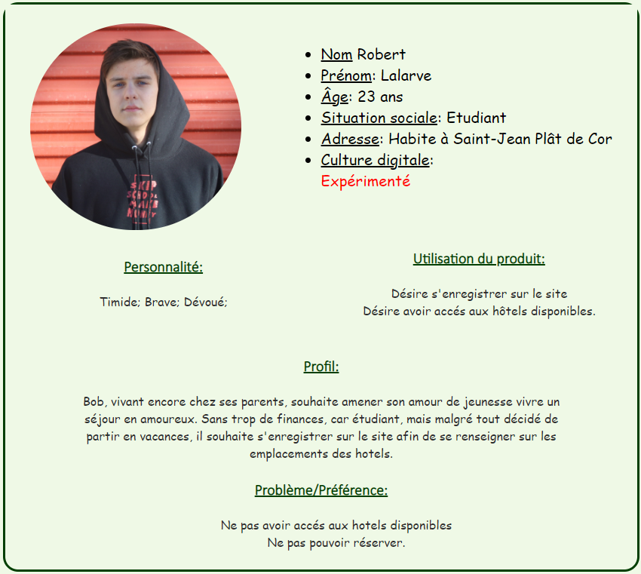
Réalisation du projet Création BDD
Personas supplémentaires p.49

Slide 19
Réalisation du projet Création BDD
User Stories :
En tant que Robert,
Je souhaite pouvoir m’enregistrer sur le site,
Afin de pouvoir parcourir la liste des Hôtels
User Stories supplémentaires p.9

Slide 20
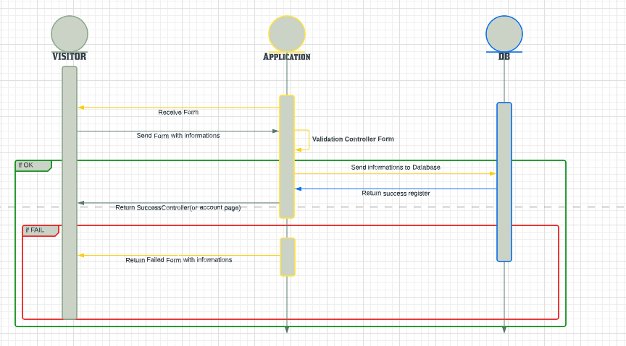
Réalisation du projet Création BDD
Diagrammes supplémentaires p.50

Slide 21
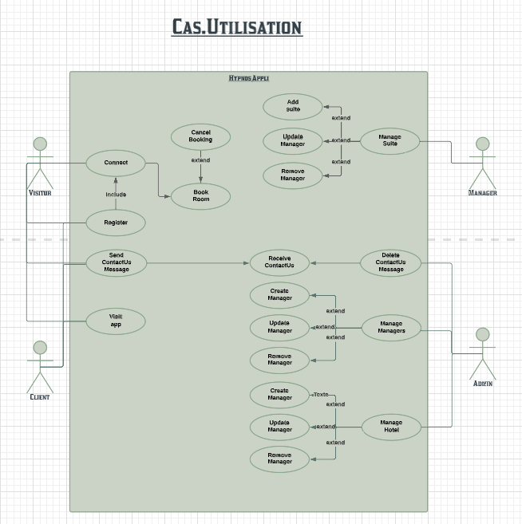
Réalisation du projet Création BDD

Slide 22
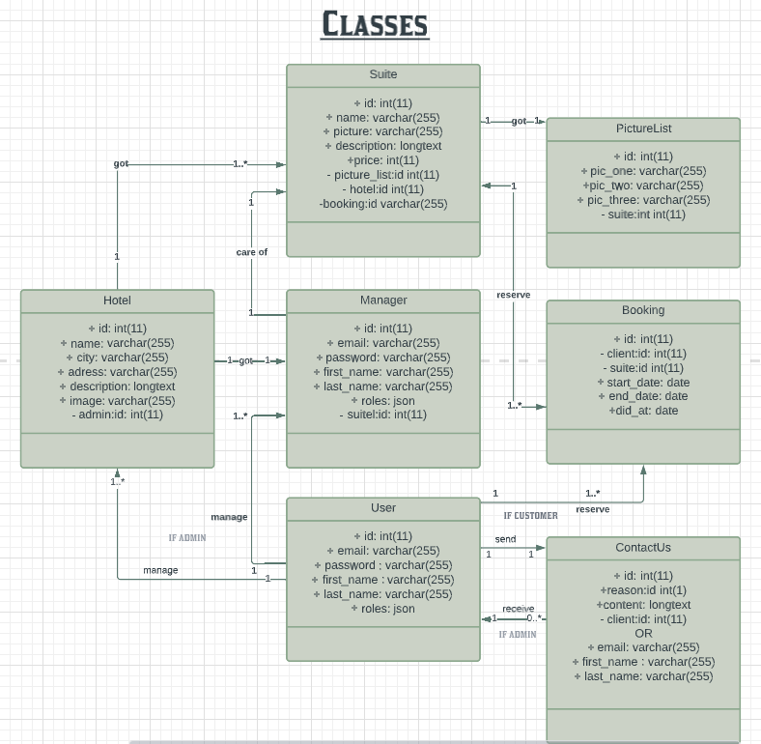
Réalisation du projet Création BDD

Slide 23
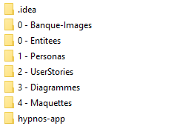
Réalisation du projet Création BDD
Création de mon application:
symfony new hypnos-app --version=‘’6.1.*’’
composer require symfony/webpack-encore-bundle
npm install sass-loader@^9.0.1 node-sass --save-dev
npm install bootstrap --save-dev
composer require symfony/orm-pack
Première installation de bundles

Slide 24
Réalisation du projet Création BDD
Création de ma BDD:
'DATABASE_URL' => 'mysql://root:@127.0.0.1:3306/hypnos-app-db?serverVersion=mariadb-10.4.118&charset=utf8mb4’
php bin/console doctrine:database:create
symfony console make:entity entity_name

Slide 25
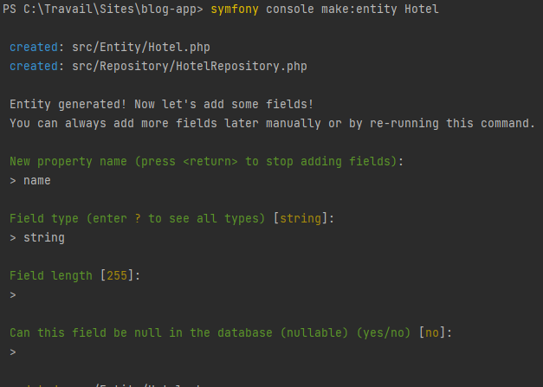
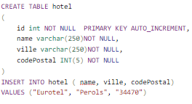
Réalisation du projet Création BDD
Exemple de création Entité
Création des Entités:
Hotel
Suite
User
Manager

Slide 26
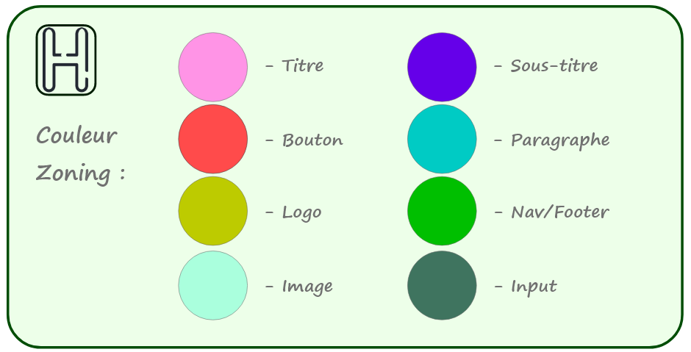
Réalisation du projet Maquettage
Création du Zoning :
Outil de maquettage : Adobe XD
Format mobile, puis Desktop
Pages principales

Slide 27
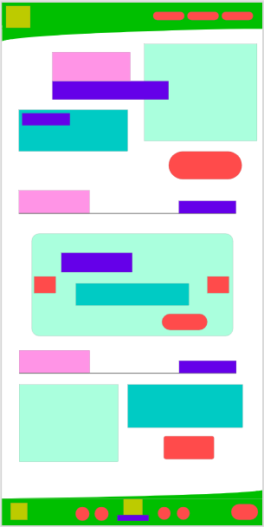
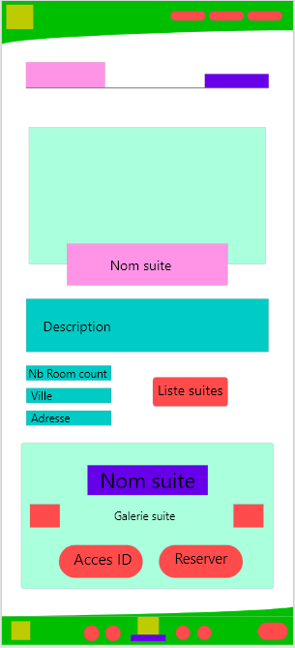
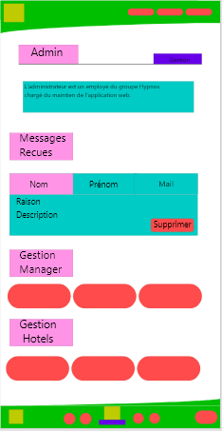
Réalisation du projet Maquettage
Accueil
Etablissement/id
Gestion

Slide 28
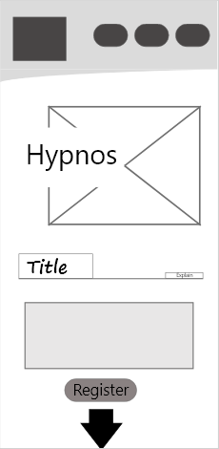
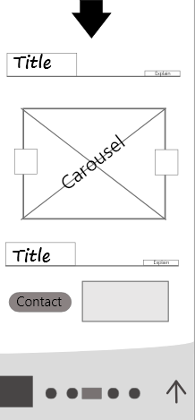
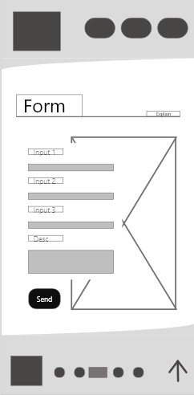
Réalisation du projet Maquettage
Accueil
Acceuil suite
Formulaire
2

Slide 29
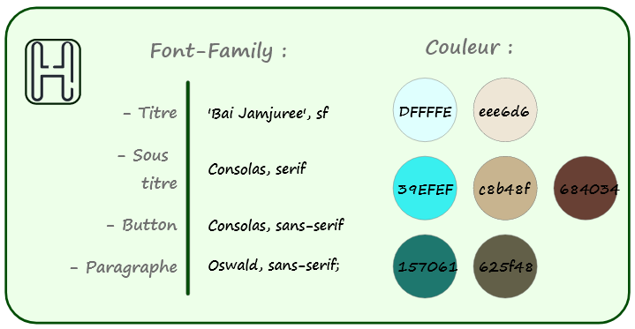
Réalisation du projet Design System
Sélection du Design System :

Slide 30
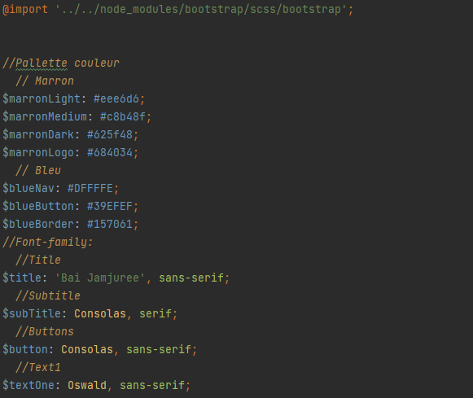
Réalisation du projet Design System
Implantation dans mon projet :
_design.scss

Slide 31
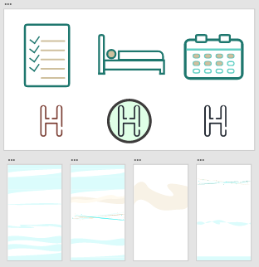
Réalisation du projet Background/Logo
Modification couleur logo, création Backgrounds:

Slide 32
Réalisation du projet Faire un point
Je possède toutes les fonctionnalités qui me sont demandées
Parcours utilisateur fluide et intuitif
Logique de mon application
Mes entités
Récapitulatif:

Slide 33
Réalisation du projet
2) Conception de l’application
Mise en place Router/Contrôleurs
Création Register/Login
Gestion de compte
Dynamisme des pages
Sécurité application
Déploiement du projet

Slide 34
Réalisation du projet Conception
Création des pages principales
Accueil
Liste des hotels et des suites
Page de gestion utilisateur
Page par ID Hotel et suite
symfony console make:controller SuiteController

Slide 35
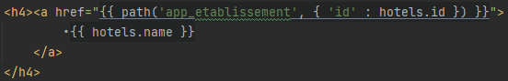
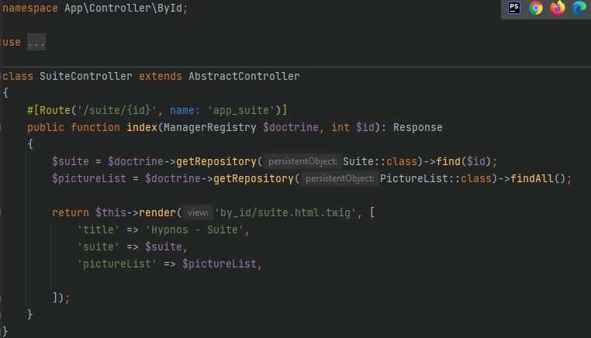
Réalisation du projet Routing
Exemple du lien d’une Suite:
Lien TWIG
Suite en fonction de l’ID

Slide 36
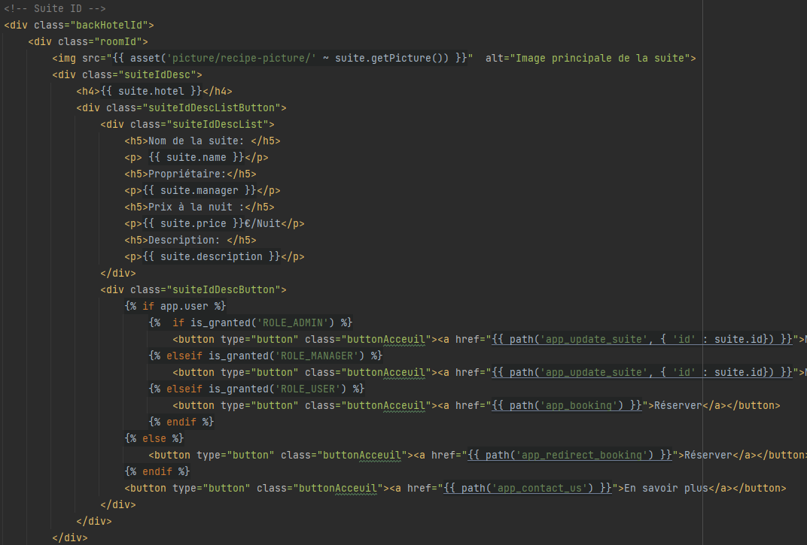
Réalisation du projet Suite par ID TWIG

Slide 37
Réalisation du projet Register
Création du Formulaire Register :
Configuration du hachage de mot de passe dans security.yaml
Rôle par défaut : User
Vérification de l’email
symfony console make:registration-form
Bundle Form, Security, Verify Email

Slide 38
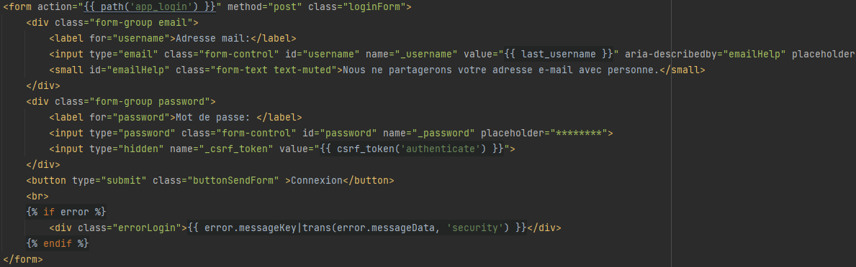
Réalisation du projet Login
Création du Formulaire Login :
Protection csrf
Configuration du path dans security.yaml
Formulaire de connexion

Slide 39
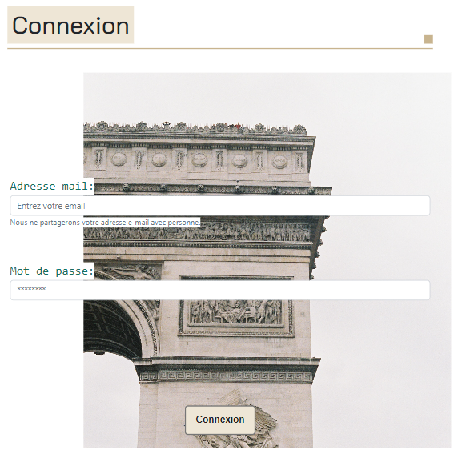
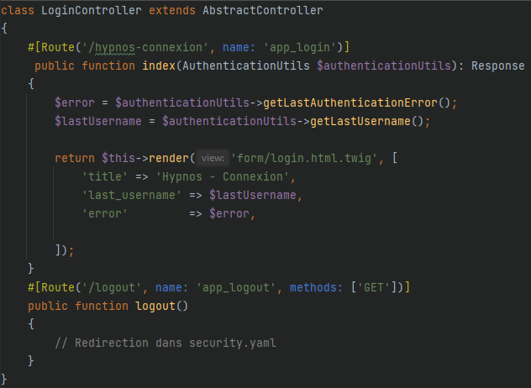
Réalisation du projet Login
Login Controller
symfony console make:controller Login

Slide 40
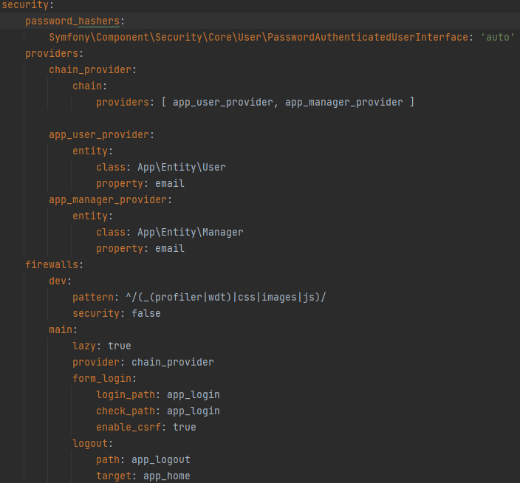
Réalisation du projet Login
security.yaml

Slide 41
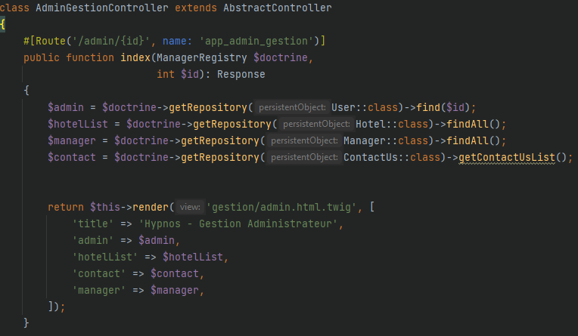
Réalisation du projet Gestion
Page de gestion Administrateur:
Utilisation de QueryBuilder

Slide 42
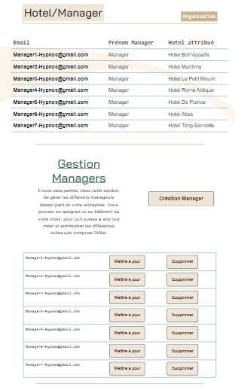
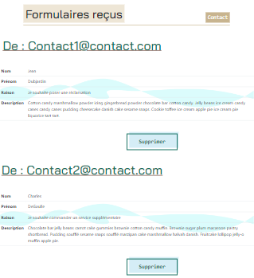
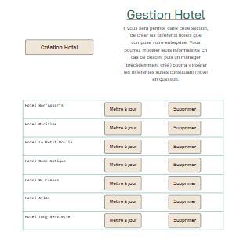
Réalisation du projet Administrateur

Slide 43
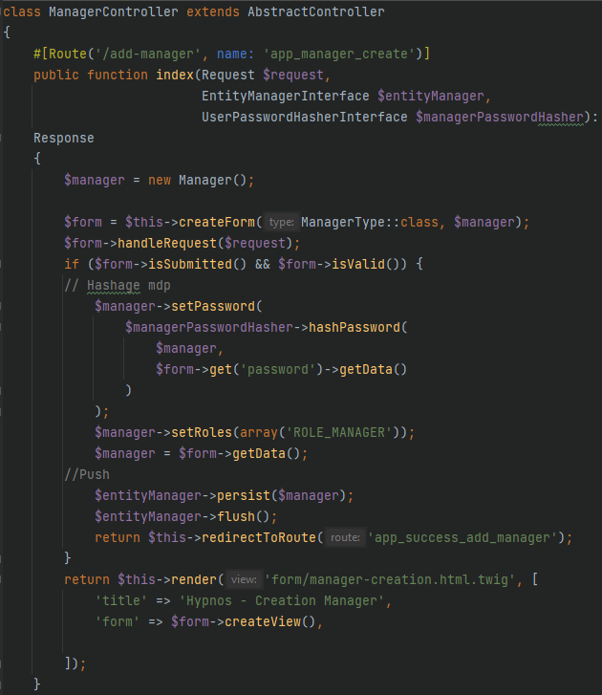
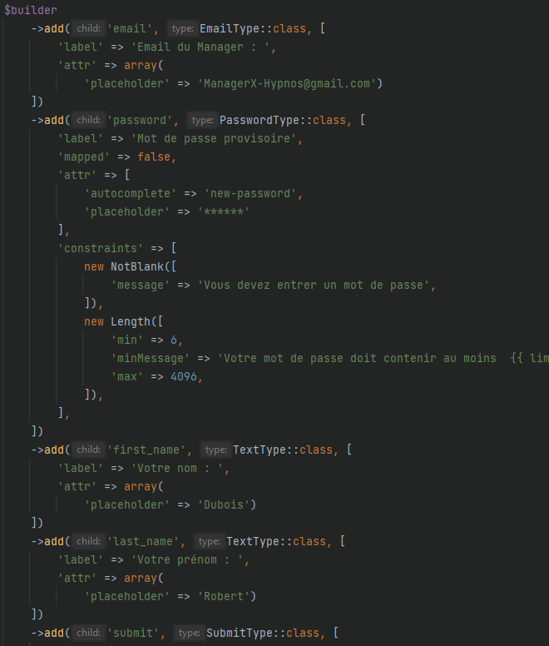
Réalisation du projet Exemple : Créer un Manager

Slide 44
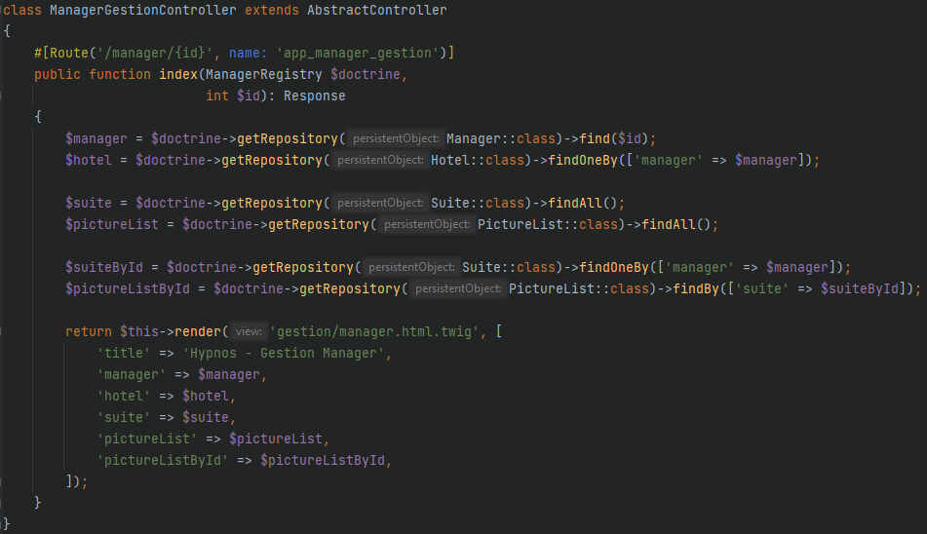
Réalisation du projet Gestion
Page de gestion Manager:

Slide 45
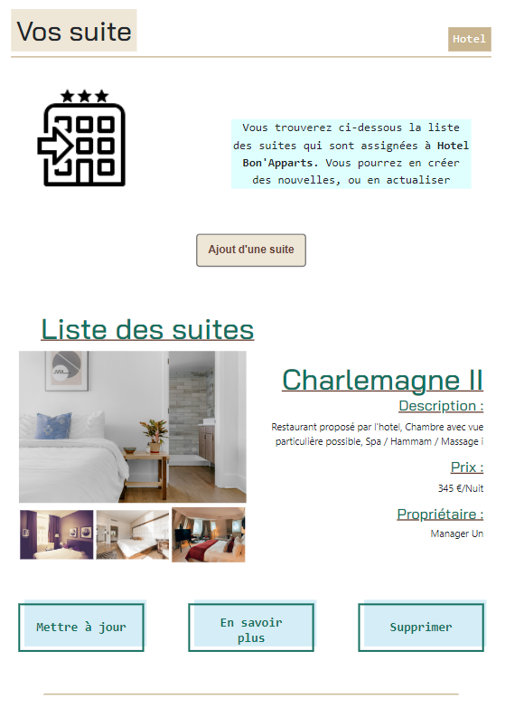
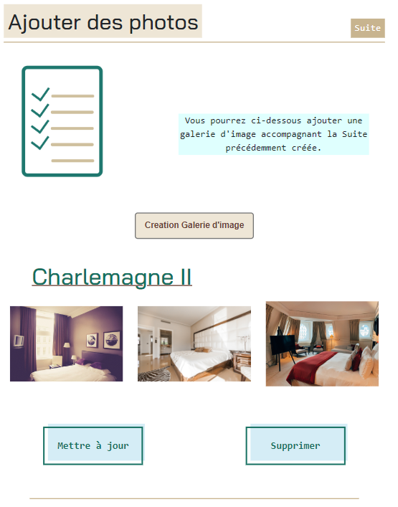
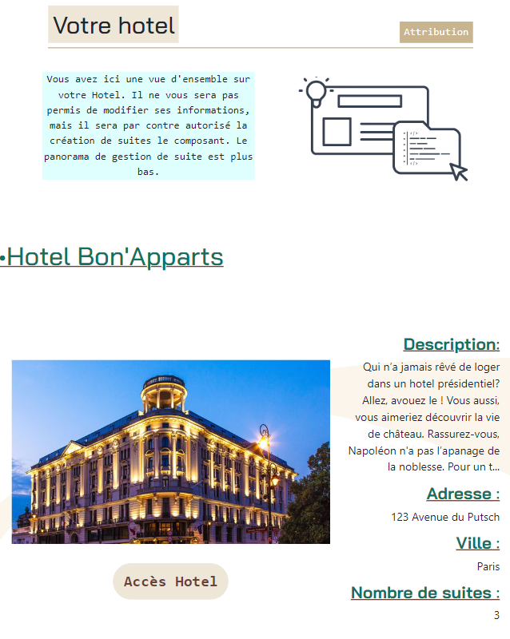
Réalisation du projet Manager

Slide 46
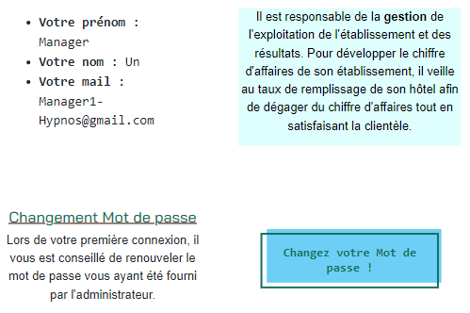
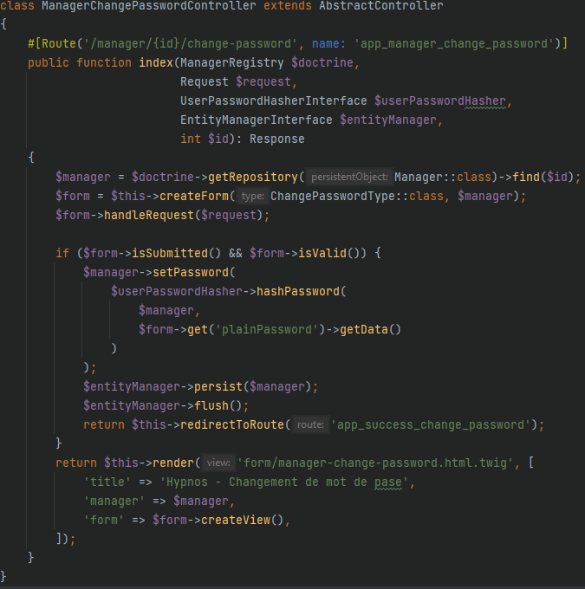
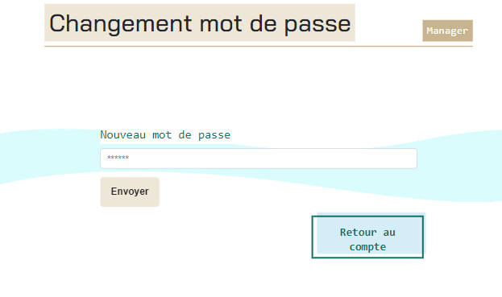
Réalisation du projet Exemple : Changement MDP

Slide 47
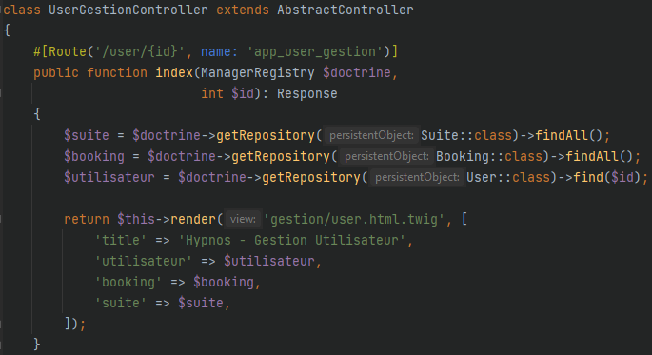
Réalisation du projet Gestion
Page de gestion Utilisateur:

Slide 48
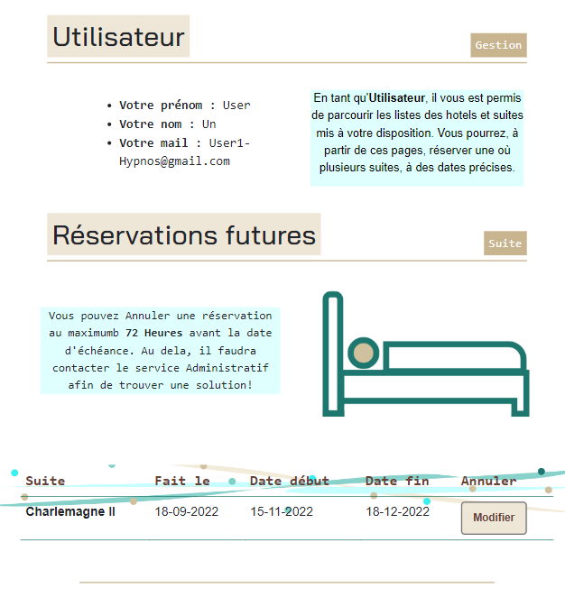
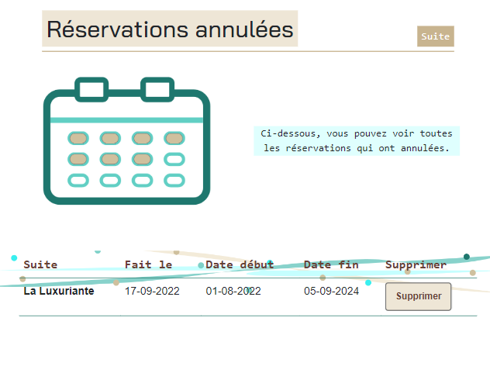
Réalisation du projet Utilisateur

Slide 49
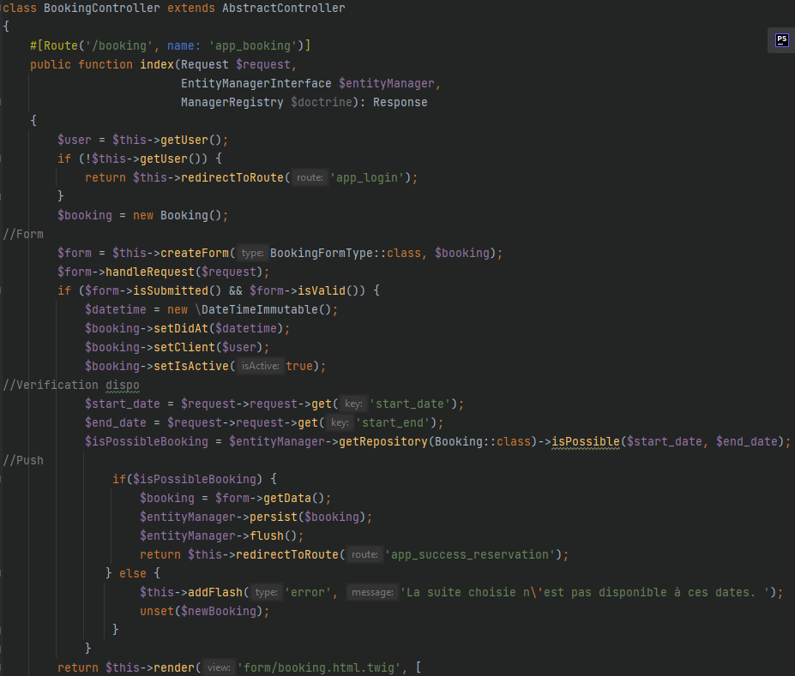
Réalisation du projet Exemple : Booking

Slide 50
Réalisation du projet Dynamisme
Dynamisme dans mes pages:
JavaScript
Live Component

Slide 51
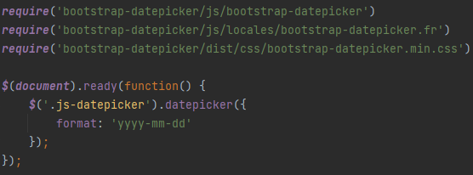
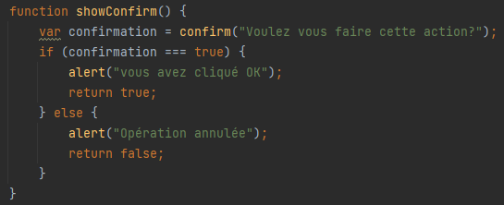
Réalisation du projet JavaScript
Différentes Fonctions :

Slide 52
Réalisation du projet Live Component
Live Component :
Jeux d’essai !
Recherche asynchrone désirée
Problème lors de la création de ma SearchBar
Erreur lors du retour mapping
Composant expérimental
composer require symfony/ux-live-component
composer require symfony/ux-twig-component

Slide 53
Réalisation du projet Jeux d’essai
Création d’un component Suite
Lier un objet Suite à un modèle réutilisable
Composant flexible

Slide 54
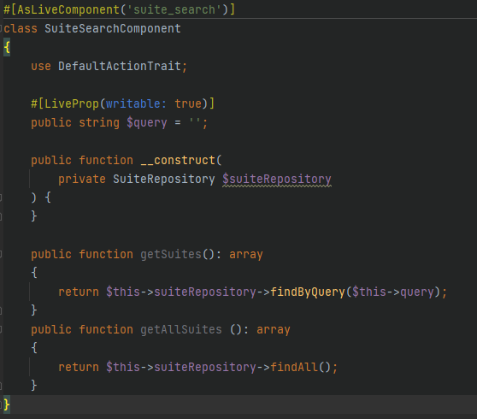
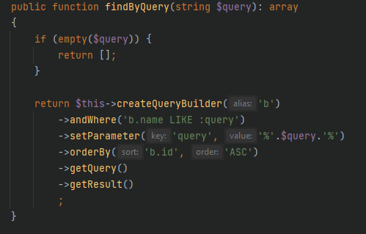
Réalisation du projet Jeux d’essai
Création du Live Component
Récupération d’informations
grâce à une QueryBuilder

Slide 55
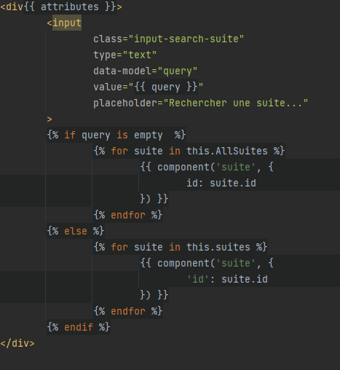
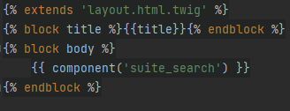
Réalisation du projet Jeux d’essai
Création de l’input
Gestion du rendu grâce à
une condition Twig

Slide 56
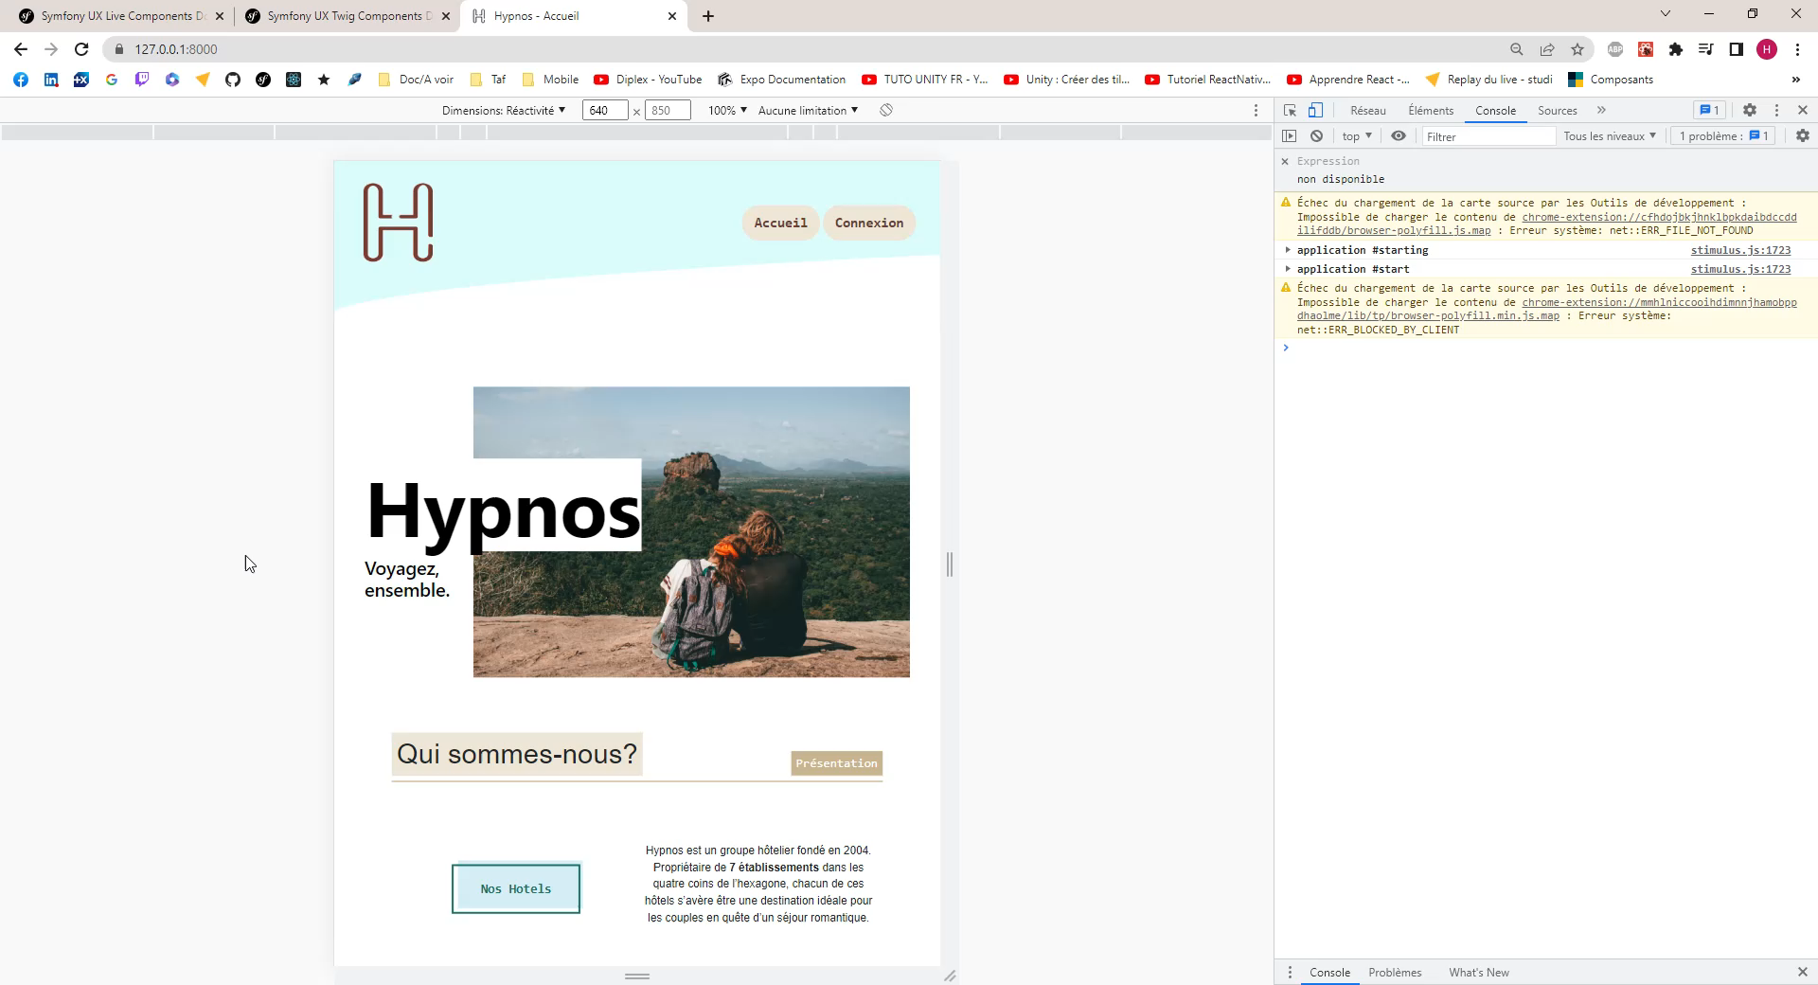
Réalisation du projet Jeux d’essai

Slide 57
Réalisation du projet Sécurité
Sécurité :
Déjà expliqué :
Hachage du mot de passe
Validation des contraintes formulaires
Moteur de template TWIG
Injection SQL
Jeton csrf

Slide 58
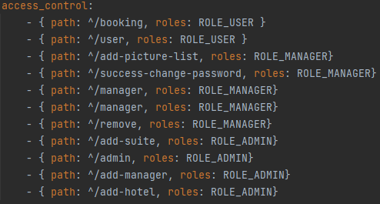
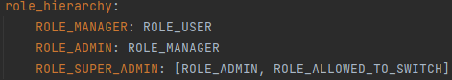
Réalisation du projet Sécurité
security.yaml:
Création de la hiérarchie des rôles
En fonction de l’URL

Slide 59


Réalisation du projet Sécurité
Contraintes de validation sur les Entités :

Slide 60

Réalisation du projet Sécurité
Côté utilisateur :
Politique de confidentialité
Mentions légales

Slide 61
Réalisation du projet Déploiement
Mise en production de l’application :
Creation d’un nouveau répertoire sur le site Heroku
Creation du fichier .env.local
Compilation des assets
npm run build
composer dump-env prod

Slide 62
Réalisation du projet Déploiement
Création du répertoire Heroku :
Connexion à la plateforme Heroku
Sélection du répertoire créé précédemment
Envoi de la branche « main « de notre répository git
heroku login
heroku git:remote hypnos-app
Git push heroku main

Slide 63

Réalisation du projet Déploiement
Mise en place de la BDD sur serveur distant :
Installation d’extension ( JawsDB )
Configuration des informations serveurs dans mon dossier .env
Utilisation de MysqlDump pour l’envoi de données
Mysqldump –u nomUser –pmdp nomDatabase < hypnos.sql

Slide 64
Réalisation du projet Finalité
L’application est maintenant mise en ligne,
et en état de marche !

Slide 65
Recherche Anglophone
Mise en place du Système d’Authentification
Tiré de Symfony

Slide 66
Recherche Anglophone Anglais
The firewalls section of config/packages/security.yaml is the most important section.
A "firewall" is your authentication system: the firewall defines which parts of your application are secured and how your users will be able to authenticate (e.g. login form, API token, etc).
Only one firewall is active on each request: Symfony uses the pattern key to find the first match (you can also match by host or other things).
The dev firewall is really a fake firewall: it makes sure that you don't accidentally block Symfony's dev tools - which live under URLs like /_profiler and /_wdt.
All real URLs are handled by the main firewall (no pattern key means it matches all URLs). A firewall can have many modes of authentication, in other words, it enables many ways to ask the question "Who are you?".
Often, the user is unknown (i.e. not logged in) when they first visit your website.

Slide 67
Recherche Anglophone Anglais
La section pare-feu de config/packages/security.yaml est la partie la plus importante.
Un “firewall” est votre système d’authentification : le pare-feu définit quelle partie de votre application est sécurisée et comment vos utilisateurs pourront s’authentifier (Ex : formulaire d’inscription, jeton API, etc.).
Seul un seul pare-feu est actif par requête : Symfony utilise la clef du patron pour trouver la première correspondance (vous pouvez aussi correspondre par hôte ou par autre chose (?) ).

Slide 68
Merci de votre écoute !
Ma Conclusion.

Slide 69
Merci de votre écoute !
Des questions ?

